Slide 1


Slide 2

Il convient de lancer le mode diaporama pour la diffusion de la leçon en classe
Réservé à l’enseignant (e)

Slide 3

Pictogrammes
Réservé à l’enseignant (e)

Slide 4
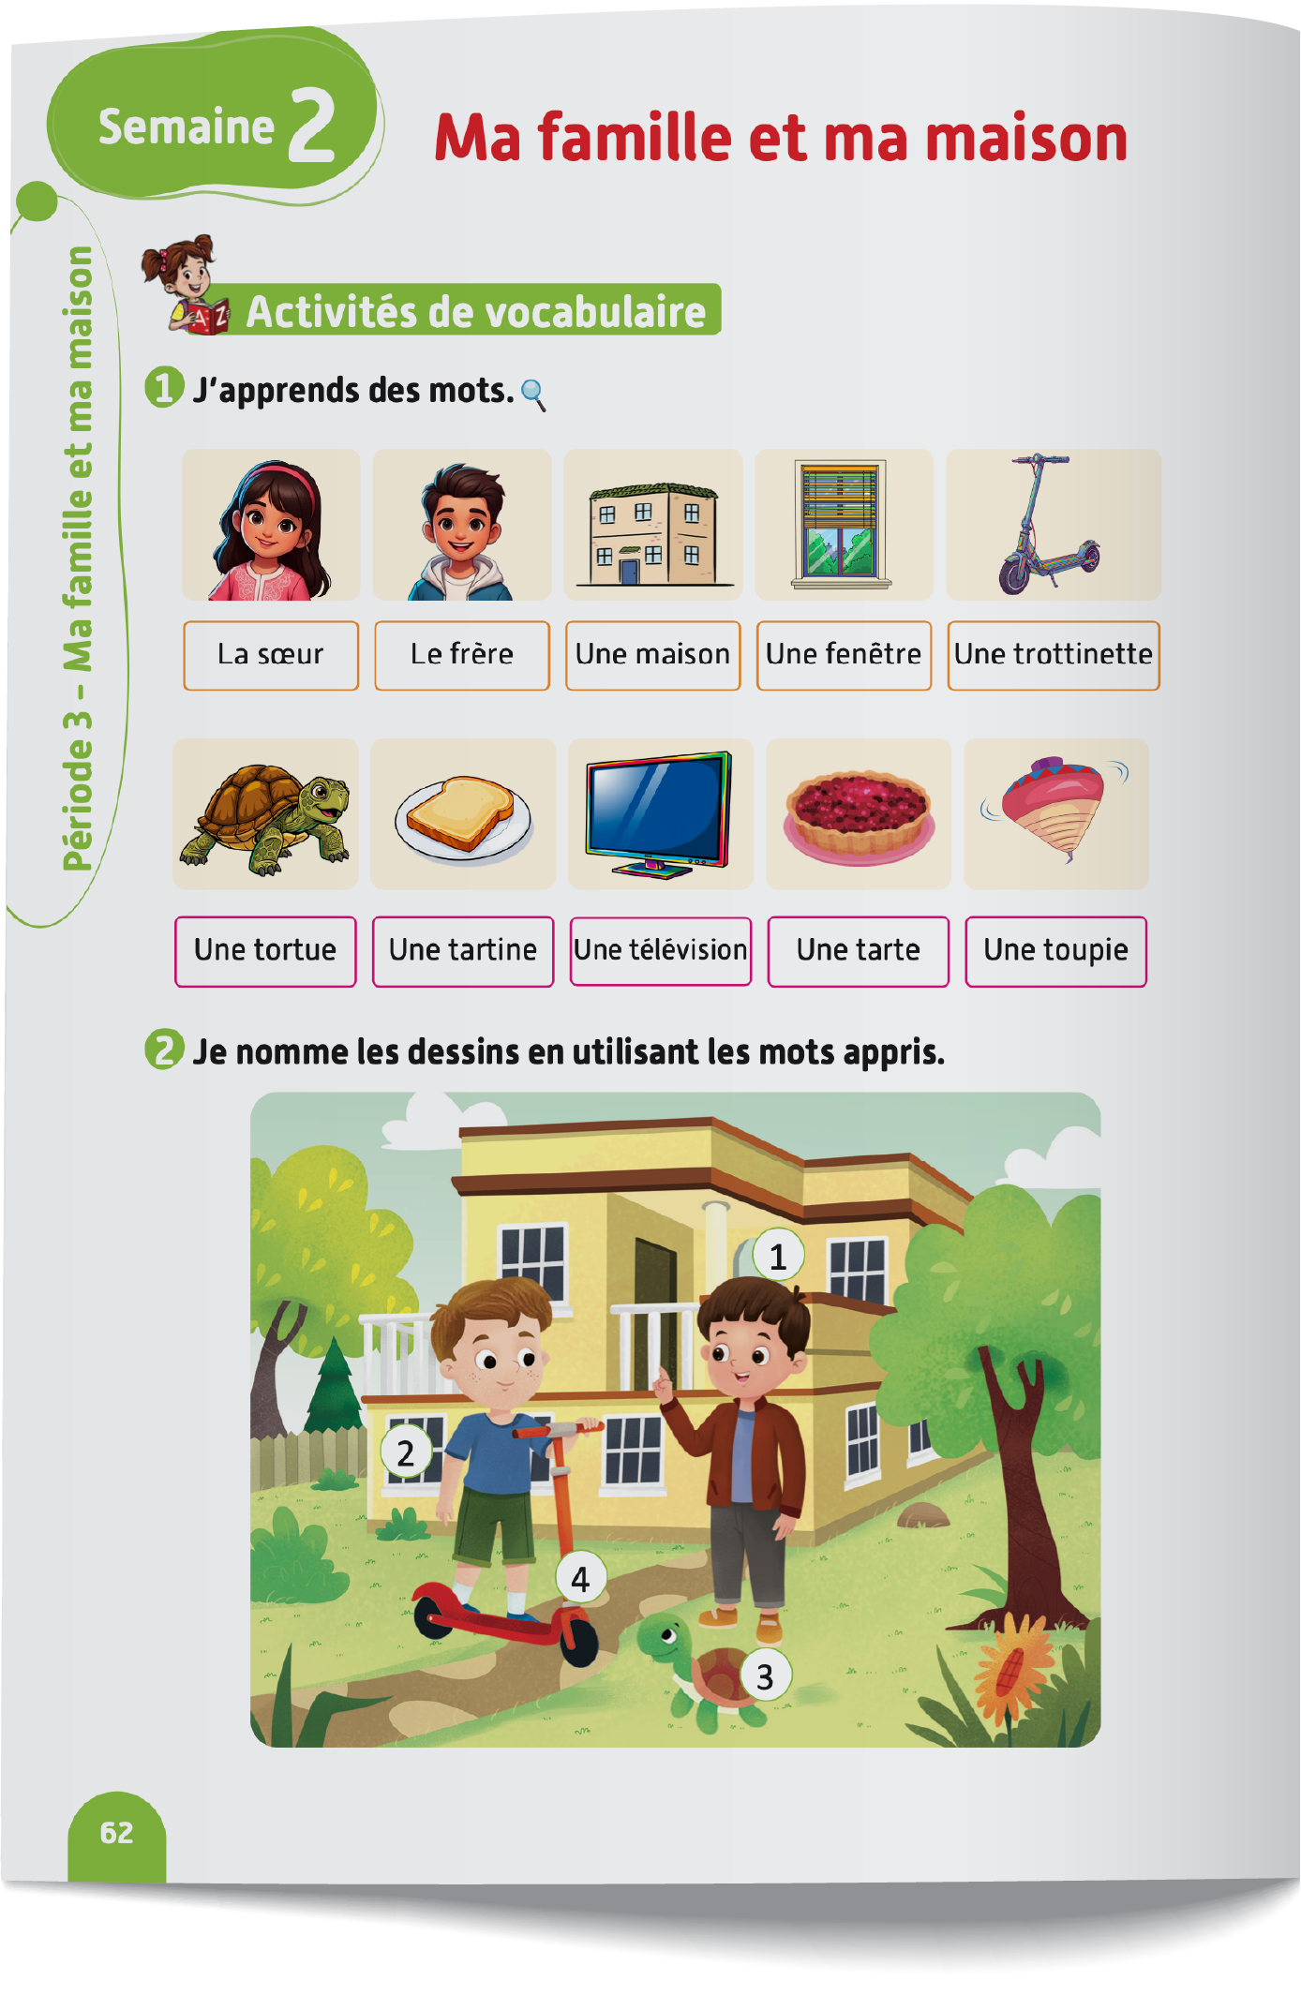
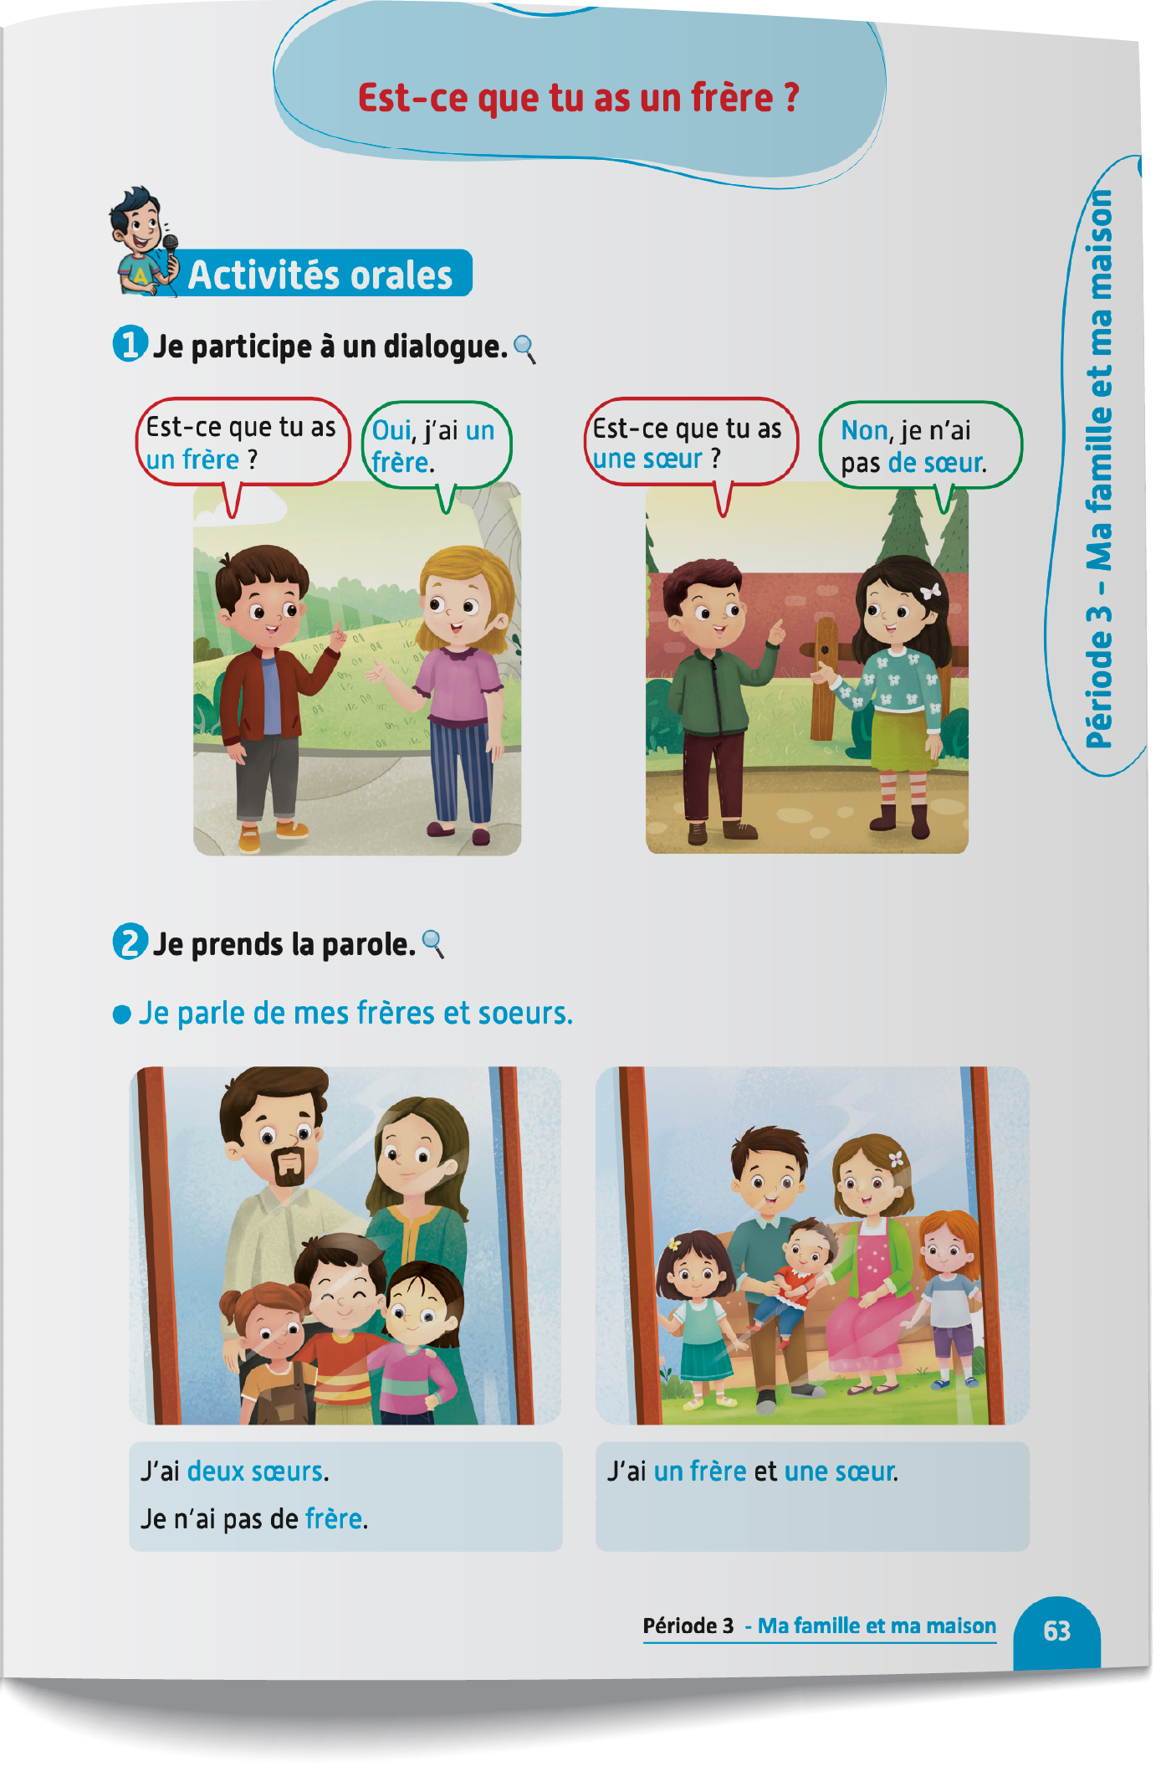
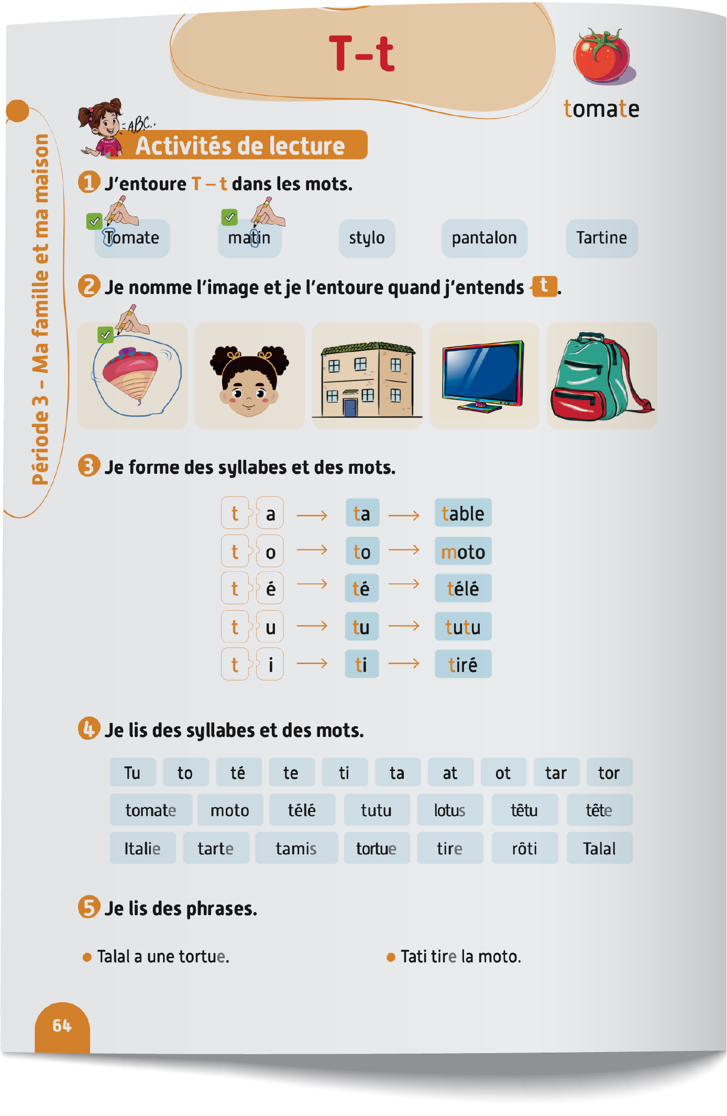
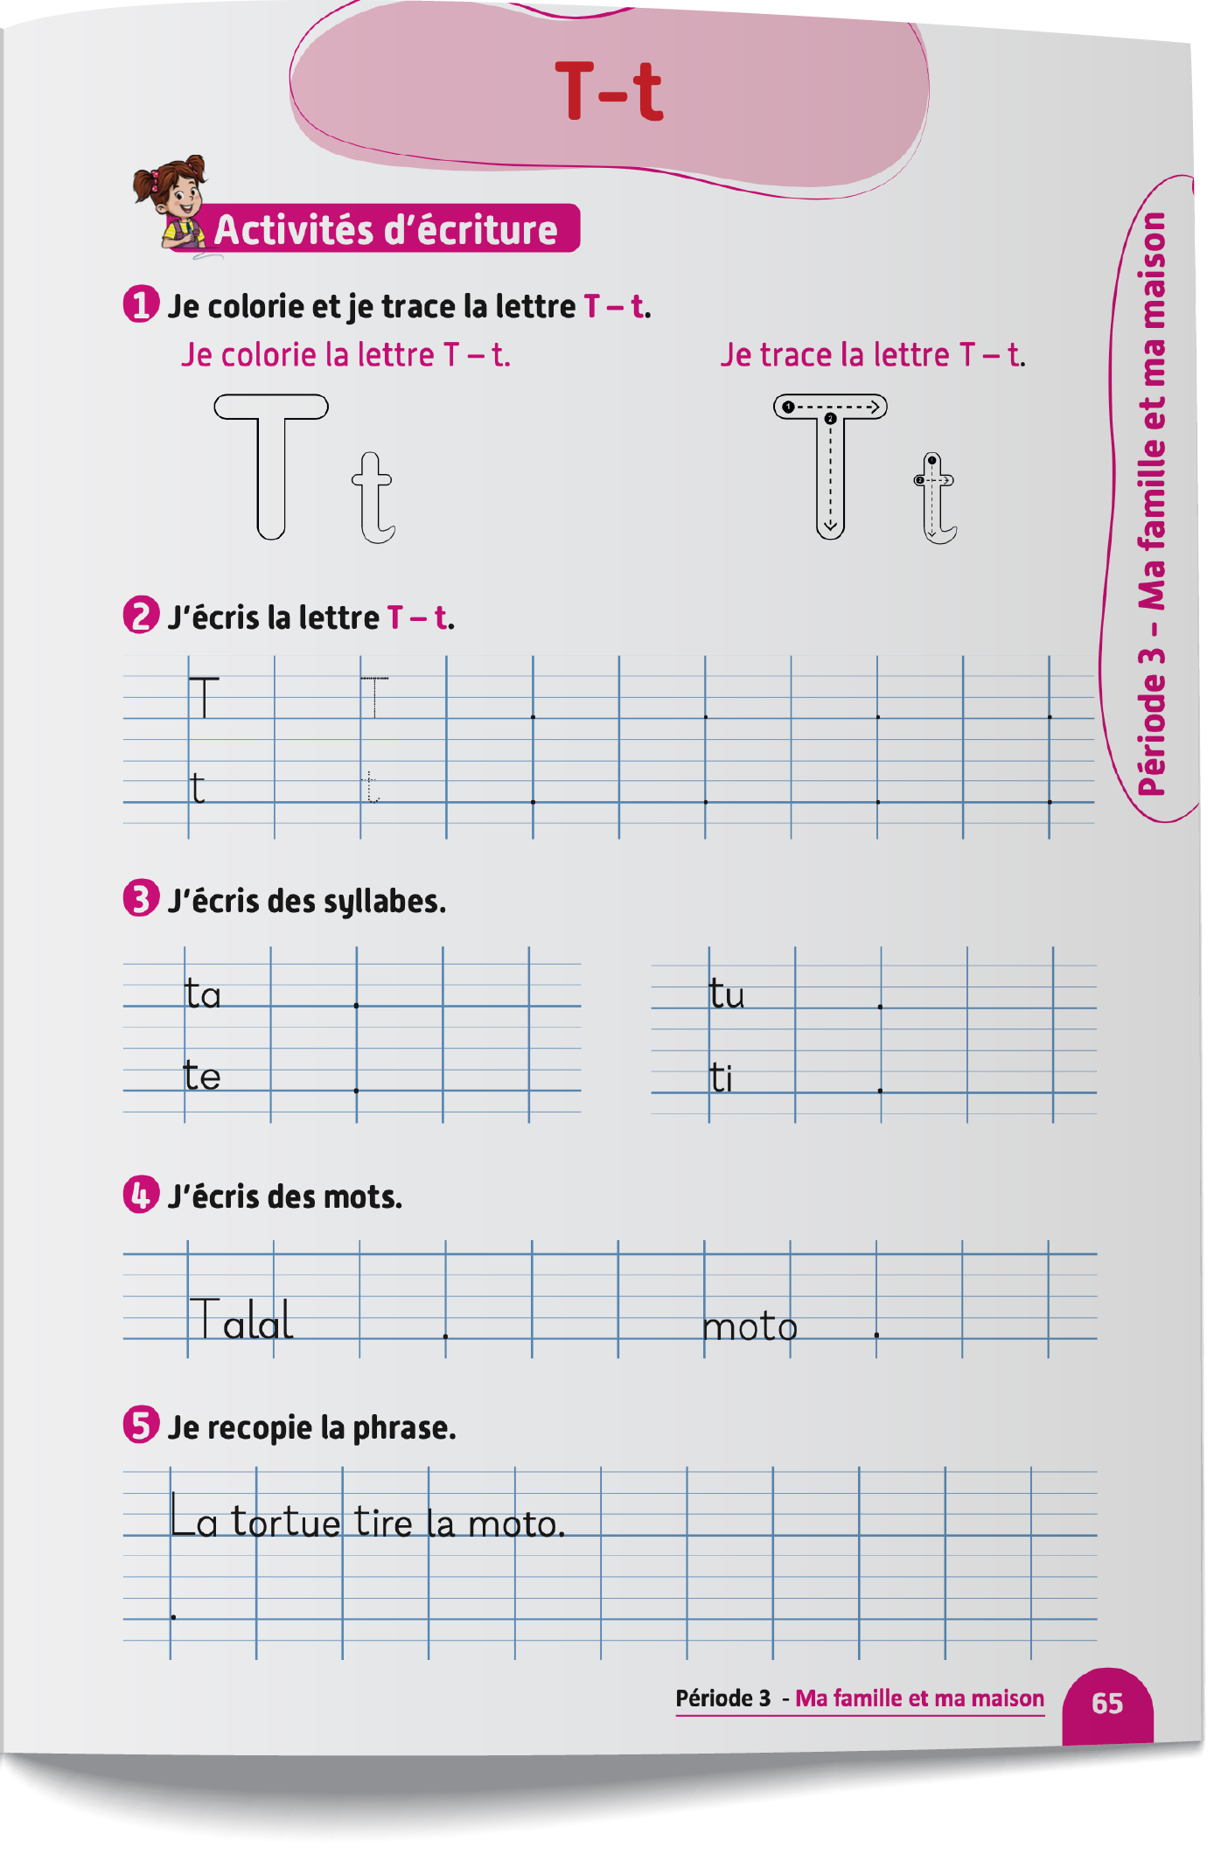
Contenu de la semaine
Réservé à l’enseignant (e)

Slide 5
Organisation de la semaine
Réservé à l’enseignant (e)
Présentation du vocabulaire
Exploitation du vocabulaire
Activités de vocabulaire sur livret
Oral – Dialogue
Lecture - Lettre t - T
Ecriture - Lettre t - T
Séance 5
Oral – Acte de parole
Lecture - Lettre t - T
Ecriture - Lettre t - T
Oral – Dialogue
Lecture - Lettre t - T
Ecriture - Lettre t - T
Séance 3
Séance 3
Oral - Acte de parole
Lecture -Lettre t - T
Ecriture - Lettre t - T
Révision
Lecture offerte

Slide 6



Plan de la séance 3
Réservé à l’enseignant (e)
1. Acte de parole
Répondre à la question : « Est-ce que tu as un frère ? »
Lecture de syllabes avec la lettre t.
Écriture de syllabes avec la lettre t.

Slide 7



Bonjour les enfants ! La leçon de français commence maintenant. Soyez attentifs.

Slide 8
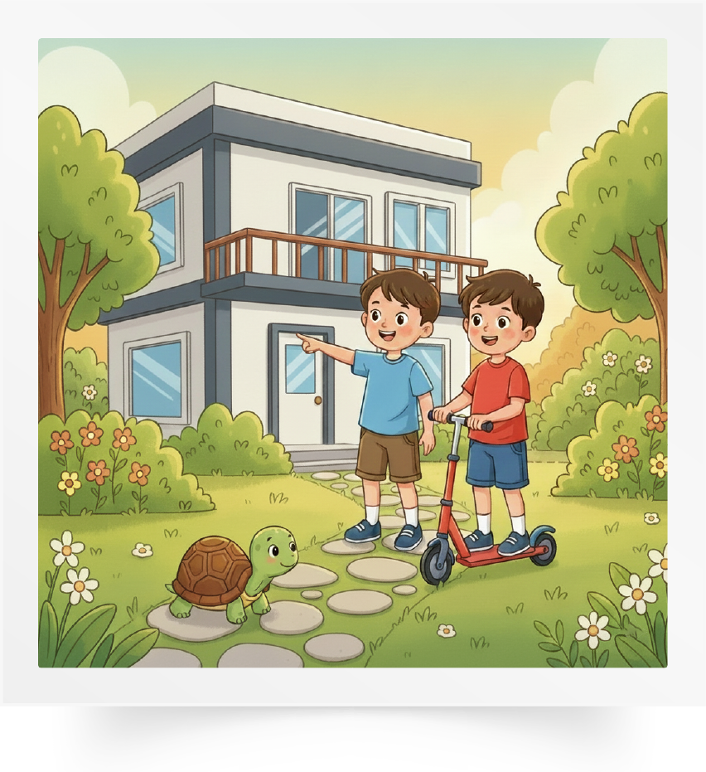
Avant de commencer, nous allons revoir la scène avec les mots du vocabulaire. Écoutez bien.

Slide 9

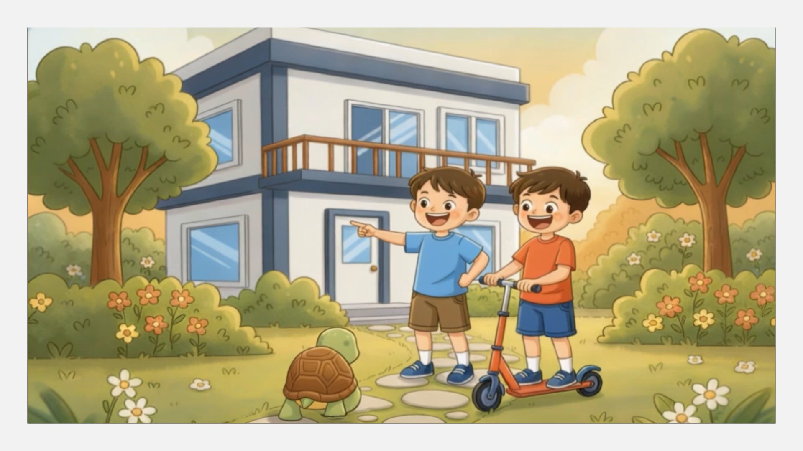

Lecture de la vidéo.

Slide 10

Qui veut passer au tableau pour décrire la scène ?

Slide 11
À propos du modelage des actes de parole :
Au début de la première année du primaire, le modelage des actes de parole se fait dans une langue comprise par les élèves pour garantir l’accès direct au sens. Le recours exclusif au français intervient immédiatement après la présentation.
Réservé à l’enseignant (e)

Slide 12

Maintenant, nous allons apprendre à répondre en français à la question :
« Est-ce que tu as un frère ? » avec Majd et Nada. Soyez attentifs !

Slide 13

Lecture de la vidéo.

Slide 14

Répétons ensemble.
Oui, j’ai un frère.
Non, je n’ai pas de sœur.

Slide 15
Voici d’autres exemples.
Oui, j’ai deux sœurs.
Non, je n’ai pas de frère.

Slide 16




Qui veut passer au tableau pour jouer le dialogue en français ?
Est-ce que tu as
__________ ?
Oui, j’ai ______ .

Slide 17

Qui veut passer au tableau pour jouer le dialogue en français ?
Est-ce que tu as
_________ ?
Oui, j’ai ______ .

Slide 18
Qui veut passer au tableau pour jouer le dialogue en français ?
Est-ce que tu as
___________ ?
Non, je n’ai pas ___________ .

Slide 19


Chacun joue le dialogue avec son voisin.
Est-ce que tu as
_____________ ?
_________________ .

Slide 20

Plan de la séance 3
Réservé à l’enseignant (e)
Répondre à la question : « Est-ce que tu as un frère ? »
2. Lecture
Lecture de syllabes avec la lettre t.
Écriture de syllabes avec la lettre t.

Slide 21

Maintenant, on va faire de la lecture. On va apprendre à lire la lettre t.

Slide 22
Aujourd’hui, nous allons apprendre à lire des syllabes avec le son « t ».
T t

Slide 23
C’est quelle lettre ?
T

Slide 24
C’est quelle lettre ?
t

Slide 25

Lecture de la vidéo.

Slide 26
Qui veut lire ?
t a > ta

Slide 27
Qui veut lire ?
t o > to

Slide 28
Qui veut lire ?
t u > tu

Slide 29
Qui veut lire ?
t i > ti

Slide 30
Qui veut lire ?
t e > te

Slide 31
Qui veut lire ?
t é > té

Slide 32
Répétons ensemble.
ta to tu ti te té

Slide 33
Ouvrez le manuel à la page 64. Avec votre voisin, vous allez faire l’activité 3.

Slide 34
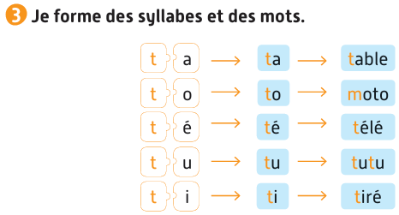

Maintenant, vous allez lire à votre voisin. À tour de rôle.

Slide 35
Plan de la séance 3
Réservé à l’enseignant
Réservé à l’enseignant (e)
Répondre à la question : « Est-ce que tu as un frère ? »
Lecture de syllabes avec la lettre t.
3. Écriture
Écriture de syllabes avec la lettre t.

Slide 36

Maintenant, nous allons faire de l’écriture.

Slide 37

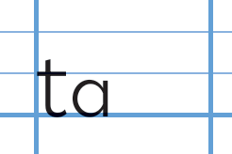
Je vais écrire la syllabe « ta » sur le tableau. Regardez comment je fais.

Slide 38

Prenez vos ardoises.

Slide 39
Écrivez ta.

Slide 40
Levez les ardoises. Je vais vérifier votre écriture.

Slide 41
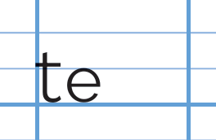
Maintenant, je vais écrire la syllabe « te » sur le tableau. Regardez comment je fais.

Slide 42
Écrivez te sur vos ardoises.

Slide 43
Levez les ardoises. Je vais vérifier votre écriture.

Slide 44
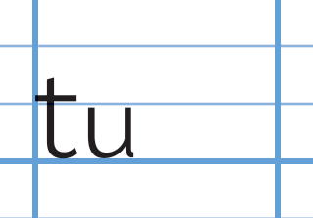
Maintenant, je vais écrire la syllabe « tu » sur le tableau. Regardez comment je fais.

Slide 45
Écrivez tu sur vos ardoises.

Slide 46
Levez les ardoises. Je vais vérifier votre écriture.

Slide 47
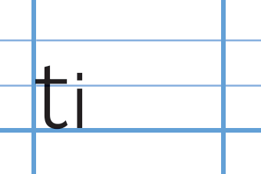
Maintenant, je vais écrire la syllabe « ti » sur le tableau. Regardez comment je fais.

Slide 48
Écrivez ti sur vos ardoises.

Slide 49
Levez les ardoises. Je vais vérifier votre écriture.

Slide 50
Prenez vos livrets à la page 65. Nous allons faire l’activité 3.

Slide 51

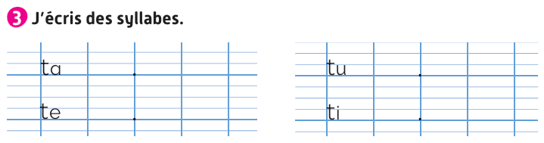
Écrivez les syllabes comme dans les exemples. Je vais circuler entre les rangs pour vous aider.

Slide 52
La séance d’aujourd’hui est terminée. À la maison, vous aller recopier les syllabes sur vos cahiers. À demain.

Slide 53

La séance d’aujourd’hui est terminée. À demain.

